Slide 1
嵌入式系统 – 总线接口
第五讲 CAN
南京工业大学 孙冬梅

Slide 2
第五讲 CAN
1. 技术特点
3. 报文传送与帧格式
2. 基本概念
4. 实例演示

Slide 3
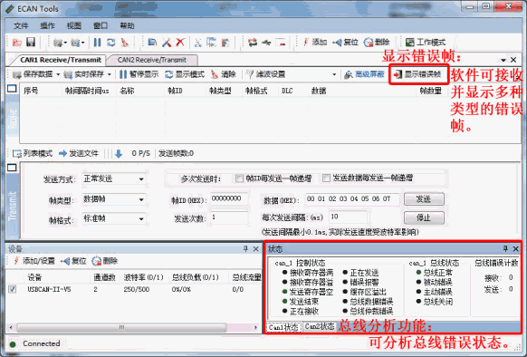
1. 技术特点
CAN总线是 串行数据通信协议；集成了物理层和数据链路层； 可进行位填充、数据块编码、循环冗余检验、优先级判别等。
总线特点：
1 . 多主；
2 . 分优先级；
3. 总线仲裁；
4. 报文滤波；
5. 10 km 速率1M;
6. 110 节点
7. 短帧结构；

Slide 4
2. 基本概念
1．报文
总线上的报文以不同的固定报文格式发送，但长度有限制。当总线空闲时任何连接的单元都可以开始发送新的报文。
2．信息路由
在CAN系统里，CAN的节点不使用任何关于系统配置的报文（比如，节点地址）。报文的内容由识别符命名。识别符不指出报文的目的地，但解释数据的含义。因此，网络上所有的节点可以通过报文滤波确定是否应对该数据做出反应。
3．位速率
不同的系统，CAN的速度不同。在一个给定的系统里，位速率是唯一的，并且是固定的。

Slide 5
2. 基本概念
4．优先权
在总线访问期间，标识符定义一个报文的优先权。
5．远程数据请求
通过发送远程帧，需要数据的节点可以请求另一节点发送相应的数据帧。数据帧和相应的远程帧是由相同的识别符命名的。
6.多主站
任何单元均可开始发送报文
7．仲裁
只要总线空闲，任何单元都可以开始发送报文。

Slide 6
2. 基本概念-标识符的逐位仲裁
逐位仲裁规则，借助标识符ID解决
报文标识符
站1报文
01111110000
丢掉
站2报文
01001100000
01001100000
01001100000
跟踪
站3报文
010011100001
010011100001
丢掉

Slide 7
2. 基本概念-标识符的逐位仲裁
显性
隐性

Slide 8
2. 基本概念
8．故障界定
CAN节点能够把永久故障和短暂扰动区别开来。故障的节点会被关闭。
9．总线数值表示
总线有二个互补的逻辑值：“显性”或“隐性”。“显性”位和“隐性”位同时传送时，总线的结果值为“显性”。比如，在总线的“线与”执行时，逻辑0代表“显性”等级，逻辑1代表“隐性”等级。
10．应答
所有的接收器检查报文的相容性。对于相容的报文，接收器应答，对于不相容的报文，接收器作出标志。
高电平 HIGH
低电平 LOW

Slide 9
3. 报文传送与数据帧格式
标准帧 11位标识符 标准格式
扩展帧 29位标识符 扩展格式
帧类型 数据帧、远程帧、错误帧和过载帧
数据帧：数据帧携带数据从发送器至接收器。总线上传输的大多是这个帧。
远程帧：由总线单元发出，请求发送具有同一识别符的数据帧。数据帧（或远程帧）通过帧间空间与其他各帧分开。
错误帧：任何单元一旦检测到总线错误就发出错误帧。
过载帧：过载帧用以在先行的和后续的数据帧（或远程帧）之间提供一附加的延时。

Slide 10
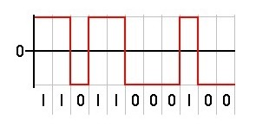
3. 报文传送与帧格式-编码规则
1）位填充：发送器监视发送位流，连续5个相同位便自动插入一个补码位。（错误帧和过载帧以及帧结束标志不执行位填充）
发送数据 0000 0111，总线位状态为 0000 01111
接收方解析数据 0000 0111
2）采用不归零（NRZ）编码
（Non-return-to-zero Code）

Slide 11
3. 报文传送与数据帧格式
数据帧由7个不同的场组成。数据场长度可为0
CAN2.0B存在标准和扩展两种帧格式
可以用整个标识符进行报文滤波，也可以把标识符屏蔽一部分进行报文滤波
帧间空间
数据帧
帧间空间
仲裁场
控制场
数据场
CRC场
帧结束
帧起始
ACK场

Slide 12
3. 报文传送与数据帧格式
数据帧标准格式
数据帧扩展格式
帧起始（SOF）仅由一显位构成。所有站都必须同步于首先发送的那个帧起始前沿
仲裁场（标准格式）由11位标识符ID28~ ID18、远程发送请求位RTR组成。
仲裁场（扩展格式）由29位标识符ID28~ ID0、SRR位、IDE位、RTR位组成
SRR是隐性位，它用于替代标准格式的RTR位。
IDE=1（隐性）代表扩展格式。
仲裁场
控制场
数据场
SOF
RTR
IDE
r0
11位标识符
DLC
仲裁场
控制场
数据场
SOF
SRR
IDE
RTR
r1
r0
11位标识符
18位标识符
DLC

Slide 13
3. 报文传送与数据帧格式
控制场由6个位组成
数据长度码DLC3~DLC0指示数据场的字节数，0~8，其他数值不允许使用。
保留位r1和r0必须为0，IDE(标准格式)=0
数据场：0~8个字节，8位/字节，MSB先发
CRC场由15位CRC序列和1位CRC界定符组成。CRC界定符为一隐性位。
数据场或CRC场
仲裁场
控制场
IDE/r1
r0
DLC3
DLC2
DLC1
DLC0
保留位
数据长度码

Slide 14
3. 报文传送与数据帧格式
应答场为2位，包括应答间隙和应答界定符，不进行位填充。
在应答间隙时间，发送器发隐位；所有正确接收到有效报文的接收器发一个显位。
应答界定符为隐位(1)。
帧结束：由7个隐位组成，不进行位填充。
CRC场
应答场
帧结束
1
1
2
7

Slide 15
数据帧格式详图
最多有8个字符，每个字符 是8位，则共有64位

Slide 16
3. 报文传送与远程帧格式
需要数据的节点可以发送远程帧请求另一节点发送相应数据帧
远程帧的RTR位是隐性的，它没有数据场，所以数据长度码没有意义。
少了数据场

Slide 17
远程帧格式详图

Slide 18
3. 报文传送与错误帧格式
帧间空间或过载帧
数据帧
错误帧
错误标志
错误界定符
错误帧
错误帧由两个不同的场组成，第一个场是不同站提供的错误标志的叠加，第二个场是错误界定符。
错误标志分两种，主动错误标志（6个显性位）和被动错误标志（6个隐性位）
检测到错误条件的“错误主动”站发送主动错误标志，这样一来所有其他站都会检测到错误条件并开始发送错误标志。叠加在一起最多12个显性位.
错误界定符包括8个隐性位。一个站发送错误标志以后，就发送一个隐性位，并一直监视总线，直到发现一个隐性位，就发送其余7个隐性位。
错误标志的重叠

Slide 19
错误帧格式详解

Slide 20
3. 报文传送与过载帧格式
帧结束或错误界定符或过载界定符
帧间空间或过载帧
过载帧
过载帧（超载帧）
过载帧包括两个场：过载标志（6个显位及其叠加）和过载界定符（8个隐位）
过载标志的形式与主动错误标志一样
一个站发出过载标志，其他站都将检测到过载条件并发出过载标志。
过载界定符的形式与错误界定符一样。过载标志发送后，站就监视总线直到发现从显位到隐位的跳变，然后发送其余7个隐性位。
过载标志
过载界定符
过载标志的重叠

Slide 21
过载帧格式详解

Slide 22
3.报文传送其它-错误类型和界定
CAN总线有5种错误类型：
位错误：发送器监视到总线位数值与发出的位数值不同。
填充错误：应该使用位填充的地方出现第6个相同位。
CRC错误：计算结果与收到的CRC不同
形式错误：固定形式的位场中出现非法位
应答错误：在应答间隙，发送器未检测到显位

Slide 23
3.报文传送其它- 节点的3种故障状态：
节点的3种故障状态：
①错误主动，②错误被动，③总线关闭
正常情况下节点是“错误主动”站，此类站检测到错误时发送主动错误标志
出现错误较多的节点转为“错误被动”站，此类站检测到错误时只能发被动错误标志
出现太多错误时节点转为“总线关闭”状态，此时节点不可对总线有任何影响（例如关闭输出驱动器）

Slide 24
3.报文传送其它- 总线错误界定
错误界定：为了界定故障，在每个节点中都有两种计数——发送错误计数和接收错误计数，按照以下规则计数：
接收器检出错误时，接收错误计数器加1
接收器在送出错误标志后第一位检出一个显位，接收错误计数器加8
发送器送出一个错误标志时，发送错误计数器加8
送出一个错误标志或过载标志时检测到位错误，发送错误计数器加8
报文成功发送后发送错误计数器减1

Slide 25
3.报文传送其它- 错误界定
报文成功接收后接收错误计数器减1，但若其>127则将其置为119到127之间某数
发送错误计数器>127或接收错误计数器>127，节点置“错误被动”状态
发送错误计数器>255，节点置“总线关闭”状态
两个计数器均小于等于127，错误被动节点置为错误主动节点
在检测到总线上连续11个隐位发生128次后，总线关闭节点变为错误主动节点且两个计数器清0

Slide 26
3.报文传送其它-位数值
“显性”位表示0和“隐性”位表示1
若总线上有两个以上驱动器同时分别发送“0”和“1”，其结果是总线数值为显性“0” 。
隐性电平：2.5V和2.5V，显性电平：3.5V和1.5V

Slide 27
3.报文传送其它- 位定时与同步
正常位速率
正常位时间
一个标称的位时间分为4段：同步段、传播段、相位缓冲段1、相位缓冲段2。
采样点
同步段
传播段
相位缓冲段1
相位缓冲段2
1时间份额
1时间份额
4时间份额
4时间份额
1位时间=
10时间份额

Slide 28
3.报文传送其它-位定时与同步
同步段用于同步各节点，正常情况下跳变沿落在此段内
传播段用于补偿网络内的传输延时
采样点时刻读取的电平代表这个位的电平
时间份额由振荡器周期分频而得
各时间段长度为：同步段1份额，传播段1~8份额，相位缓冲段1，1~8份额，相位缓冲段2，Max(相位缓冲段1，信息处理时间)，其中信息处理时间<=2份额。一个位的总时间份额数为8~25，可以编程。
硬同步
重同步跳转宽度
重同步

Slide 29
3.报文传送其它-位定时与同步
同步规则：
在总线空闲时，只要检测到一个隐性到显性的边沿，就执行一次硬同步（以该边沿作为同步段）
在总线不空闲时，若边沿落在同步段以外，则按其与同步段之差执行再同步（重同步）：
再同步情况①：边沿落在同步段以后，则把所差份额加到相位缓冲段1
再同步情况② ：边沿落在同步段以前，则从相位缓冲段2减去所差份额
再同步所加减的份额有个上限，该上限可取值1~4个时间份额，但不可大于相位缓冲段1。

Slide 30
CAN总线信号实录

Slide 31
CAN总线信号实录

Slide 32
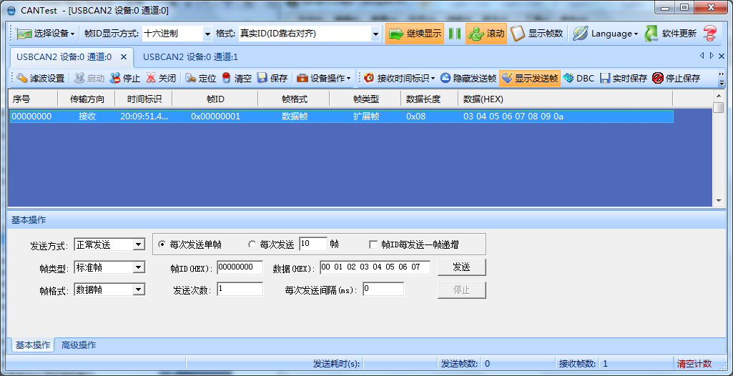
4.实例演示

Slide 33
感谢聆听！！
THANKS
基于自主可控基础软硬件的嵌入式系统教学
助力 国产芯片 国产操作系统 嵌入式系统开发！！！

